Slide 1
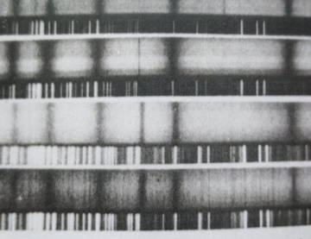
Physik mit Astrophysik
Physik mit Astrophysik
  Physik mit
  Astrophysik
Doppler-Effekt
Grafiken: S. Hanssen
S. Hanssen
E. Malz
ZPG Astronomie
ZPG Astrophysik

Slide 2
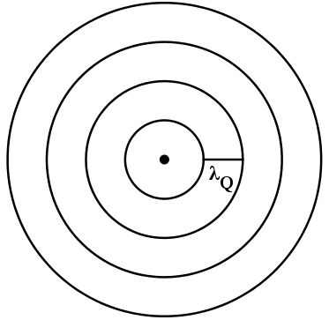
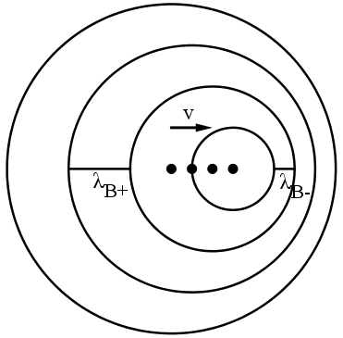



Doppler-Effekt durch eine bewegte Quelle
$$λ_{B}=λ_{Q}$$
$$λ_{B}=λ_{Q}±v∙T$$
Grafik: E. Malz

Slide 3


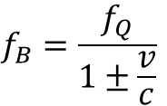
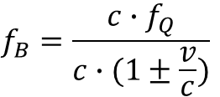
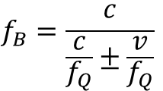
Veränderung der Tonhöhe durch die bewegte Quelle
$$λ_{B}=λ_{Q}±v∙T$$
-: kleinere Wellenlänge
$$f_{B}=\frac{c}{λ_{B}}=\frac{c}{λ_{Q}±v∙T}$$
$$f_{B}=\frac{c}{\frac{c}{f_{Q}}±\frac{v}{f_{Q}}}$$
$$f_{B}=\frac{c∙f_{Q}}{c∙(1±\frac{v}{c})}$$
$$f_{B}=\frac{f_{Q}}{1±\frac{v}{c}}$$
-: größere Frequenz
höherer Ton
Grafik: E. Malz

Slide 4
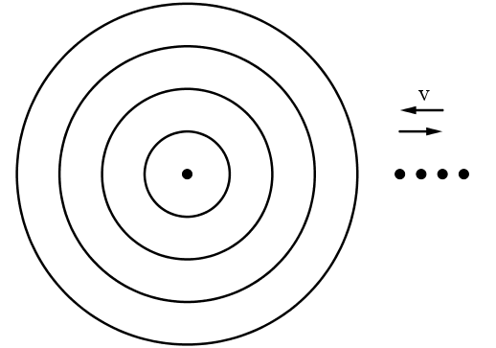

Doppler-Effekt durch einen bewegten Empfänger
Veränderung der Relativgeschwindigkeit:
$$c±v$$
Grafik: E. Malz

Slide 5



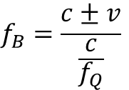
Veränderung der Tonhöhe durch den bewegten Empfänger
Relativgeschwindigkeit:
$$c±v$$
+: Bewegung zur Quelle
$$f_{B}=\frac{c±v}{λ_{Q}}$$
$$f_{B}=\frac{c±v}{\frac{c}{f_{Q}}}$$
$f_{B}=f_{Q}∙(1±\frac{v}{c}$)
+: größere Frequenz
höherer Ton

Slide 6
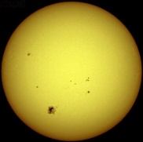


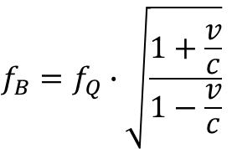

Optischer Doppler-Effekt, oder: Doppler-Effekt ohne Medium
Licht breitet sich im Vakuum stets mit Lichtgeschwindigkeit aus:
$$c≈3∙{10}^{8}\frac{m}{s}$$
Auch bei Licht tritt ein Doppler-Effekt auf:
Da bewegte Uhren langsamer gehen, sendet eine bewegte Quelle hoch- oder niederfrequenteres Licht aus als eine ruhende. Bei Licht spricht man von einer Blau- oder Rotverschiebung, wenn die Frequenz größer bzw. kleiner wird.
$$f_{B}=f_{Q}∙\sqrt{\frac{1+\frac{v}{c}}{1−\frac{v}{c}}}$$
Grafik: E. Malz

